Slide 1

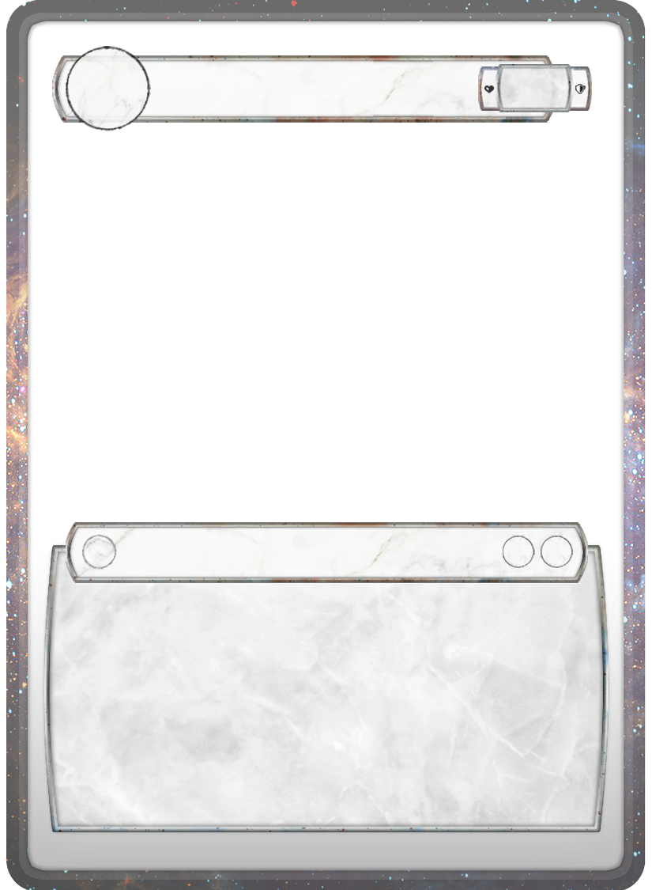

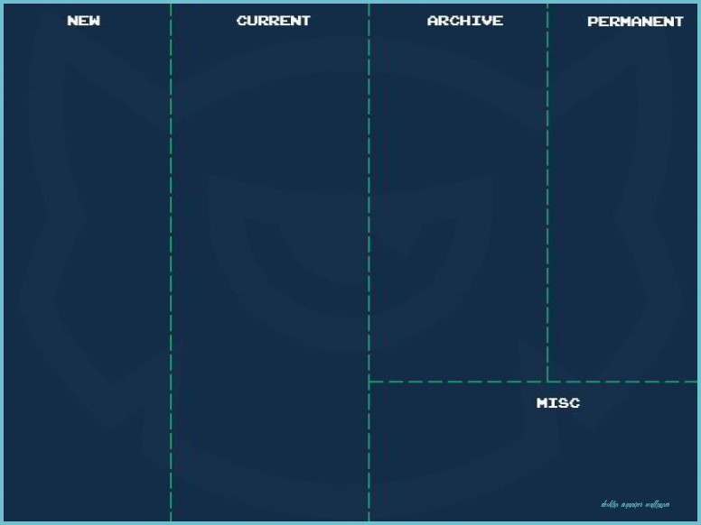

SAORI KIDO
7 | 3
Deusa Atena
V1
Aura de Atena Efeito Líder
Todo dano recebido por Saori Kido pode ser redirecionado para
um Cavaleiro de Bronze. Saori Kido e todos os Cavaleiros de Bronze
se tornam imunes a Debuffs
Benção de Nike
A próxima ação que cause dano do Cavaleiro de Bronze alvo irá
causar 3 pontos extras.

Slide 2

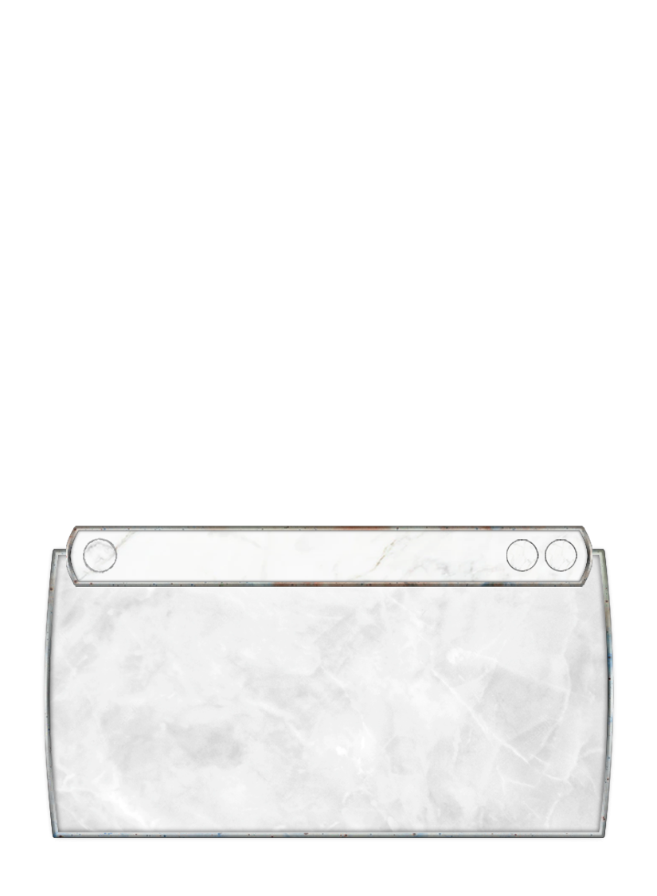
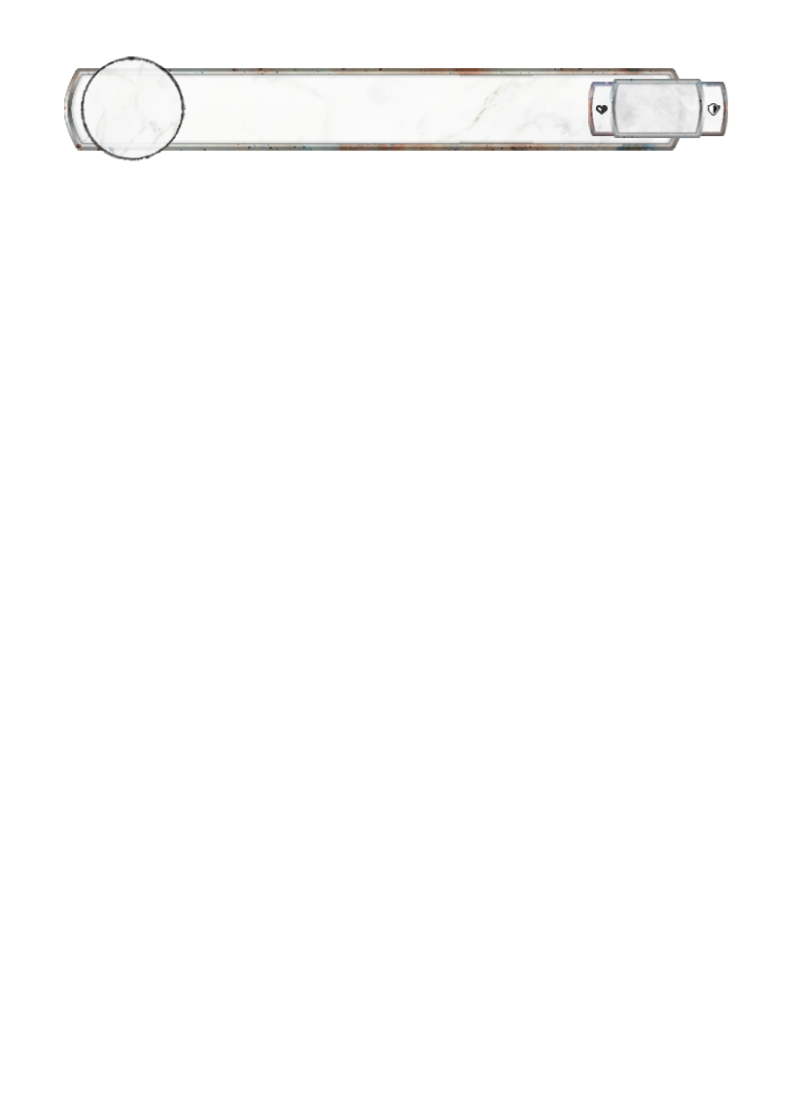

Slide 3
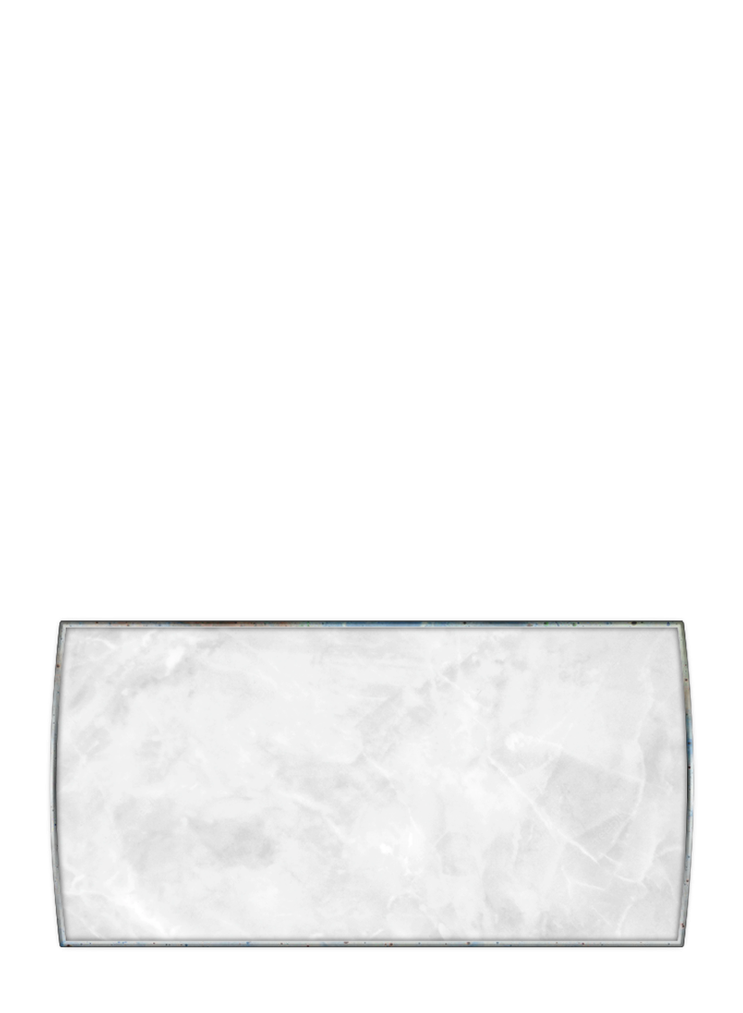
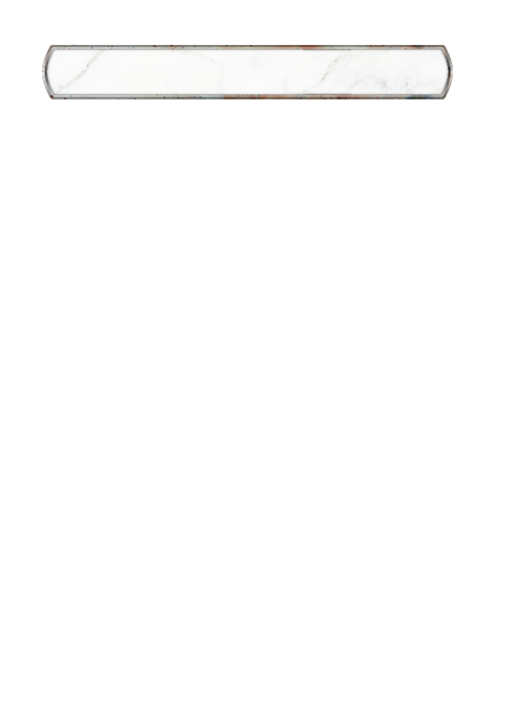

Slide 6
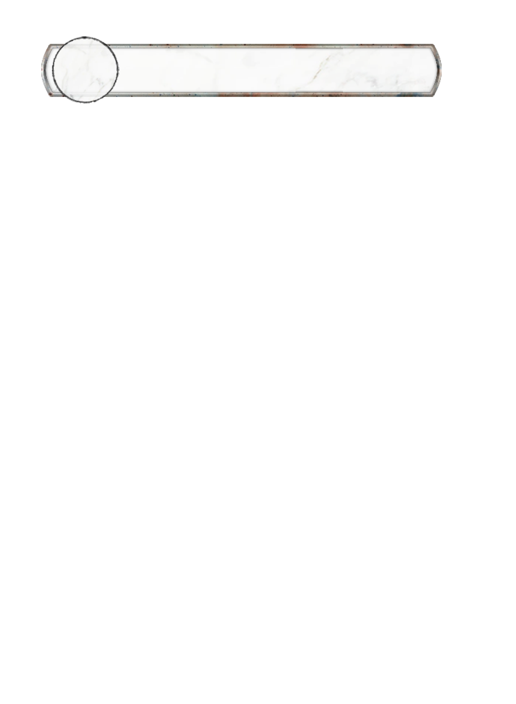

Slide 7
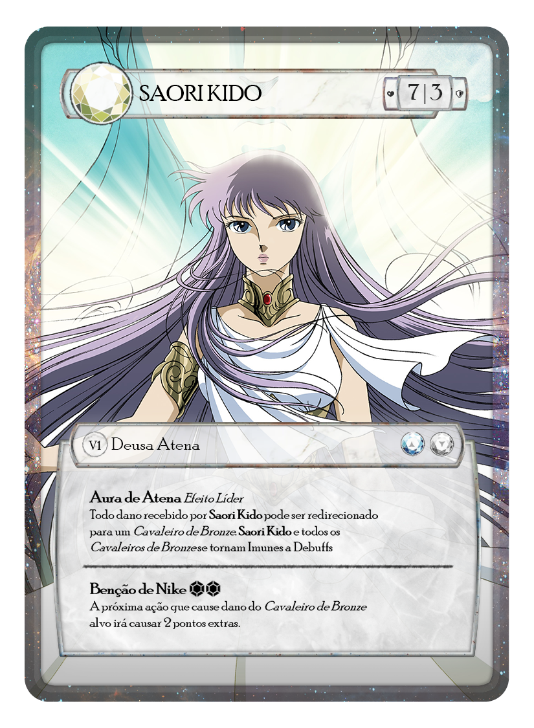
7 | 3
Deusa Atena
V1

Slide 9
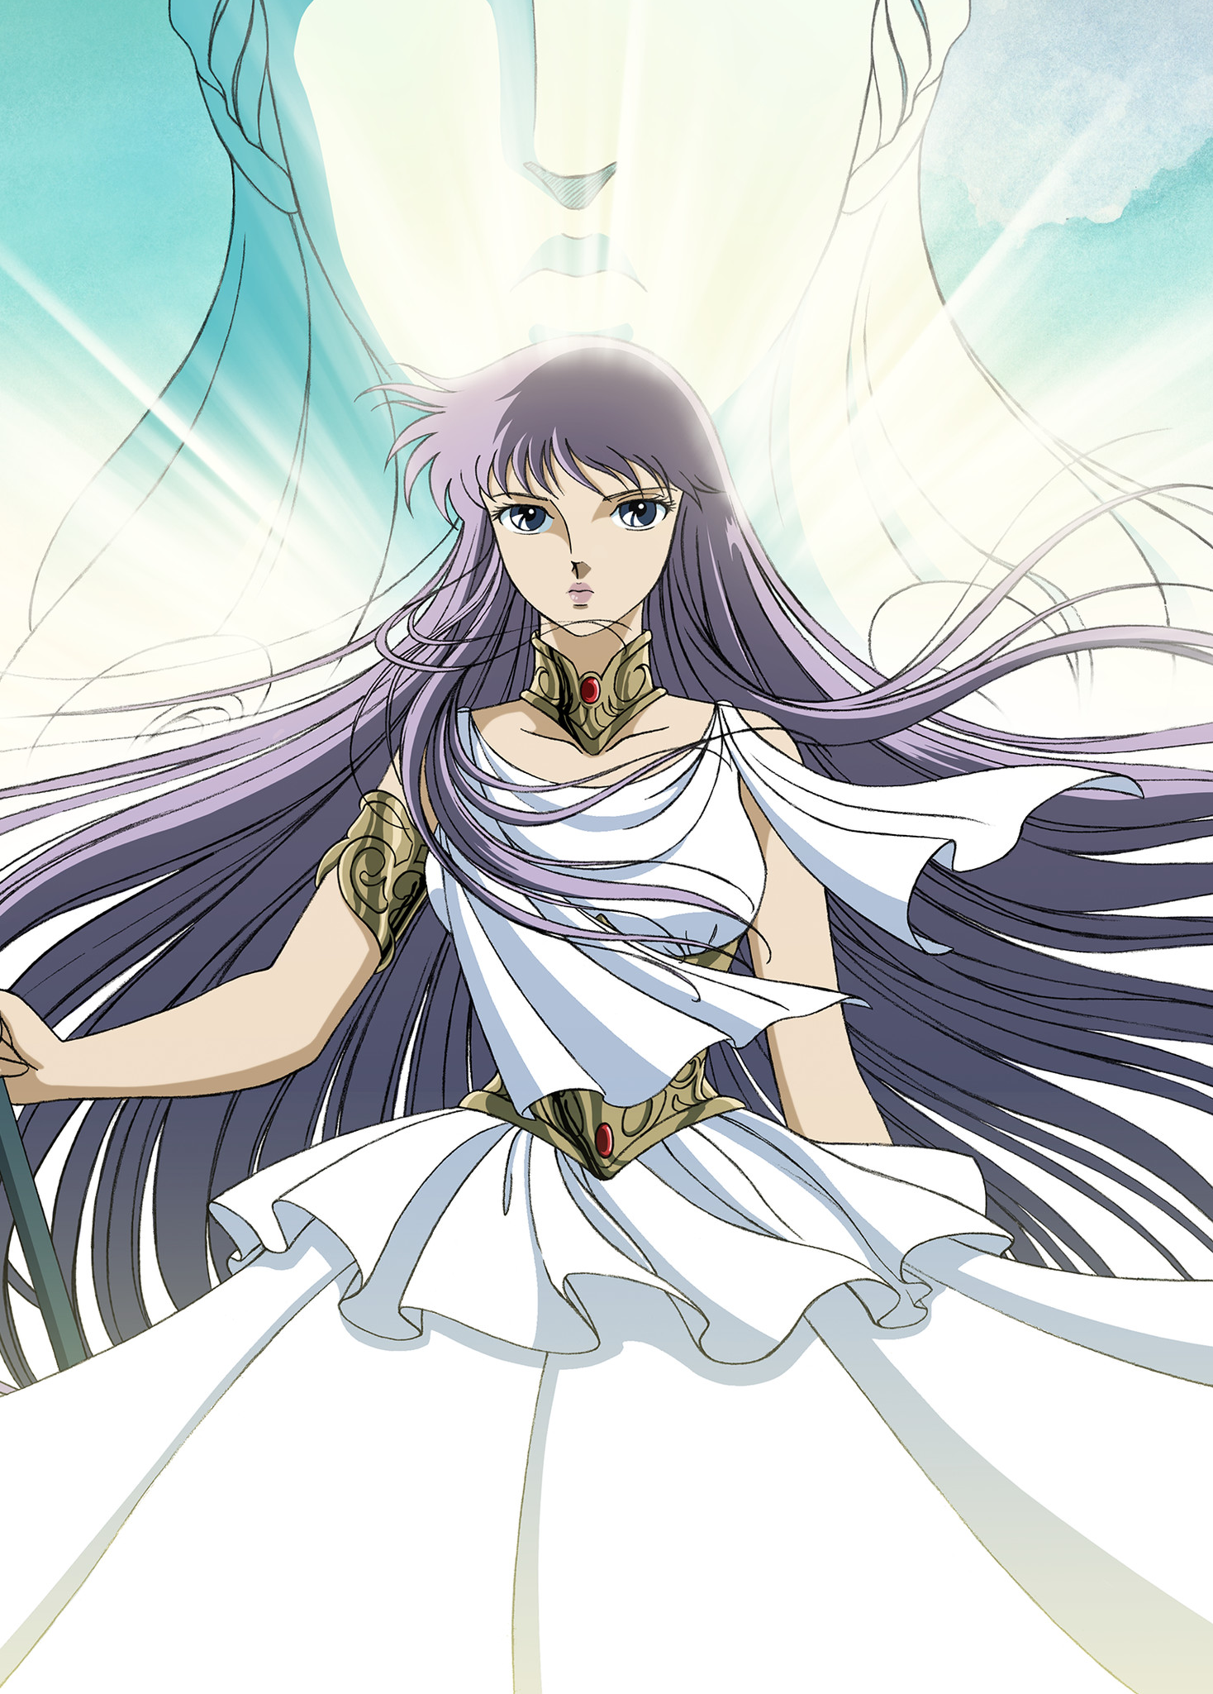

SAORI KIDO
6 | 2
Deusa Atena
V1
Aura de Atena Efeito Líder
Todo dano recebido por Saori Kido pode ser redirecionado para
um Cavaleiro de Bronze. Saori Kido e todos os Cavaleiros de Bronze
se tornam imunes a Debuffs
Benção de Nike
A próxima ação que cause dano do Cavaleiro de Bronze alvo irá
causar 3 pontos extras.

Slide 10

SAORI KIDO
6 | 2
Deusa Atena
V1
Aura de Atena Efeito Líder
Todo dano recebido por Saori Kido pode ser redirecionado para
um Cavaleiro de Bronze. Saori Kido e todos os Cavaleiros de Bronze
se tornam imunes a Debuffs
Benção de Nike
A próxima ação que cause dano do Cavaleiro de Bronze alvo irá
causar 3 pontos extras.

Slide 11
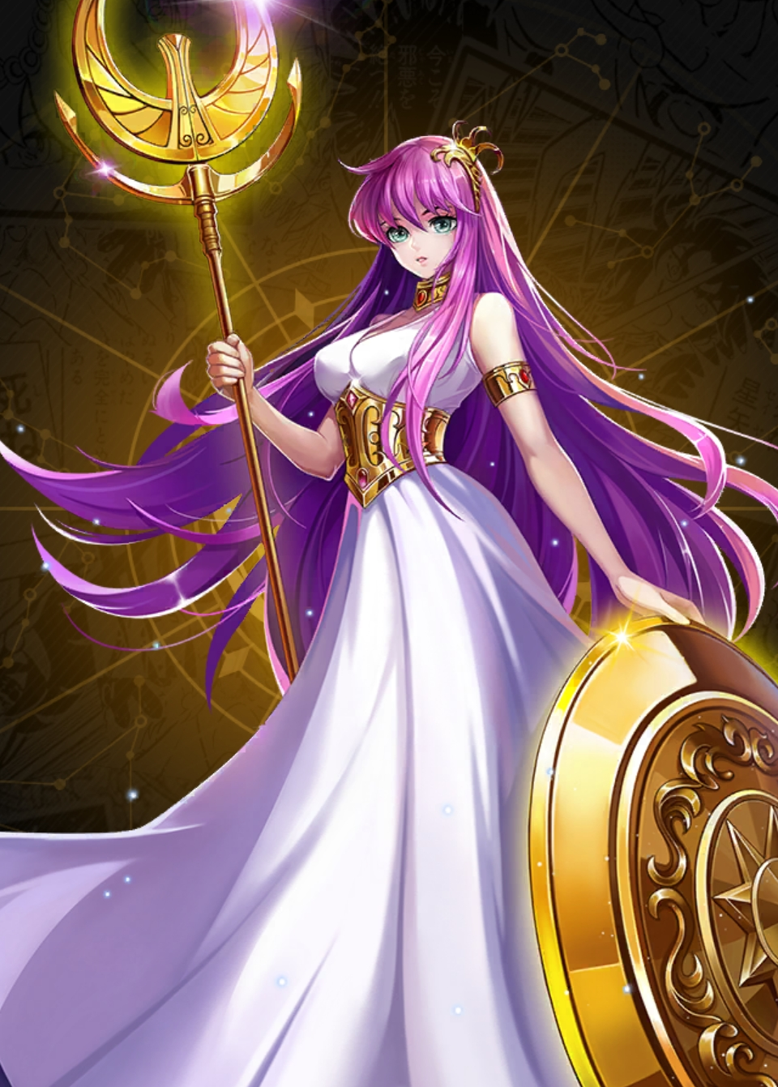
SAORI KIDO
6 | 2
Deusa Atena
V1
Aura de Atena Efeito Líder
Todo dano recebido por Saori Kido pode ser redirecionado para
um Cavaleiro de Bronze. Saori Kido e todos os Cavaleiros de Bronze
se tornam imunes a Debuffs
Benção de Nike
A próxima ação que cause dano do Cavaleiro de Bronze alvo irá
causar 3 pontos extras.

Slide 12
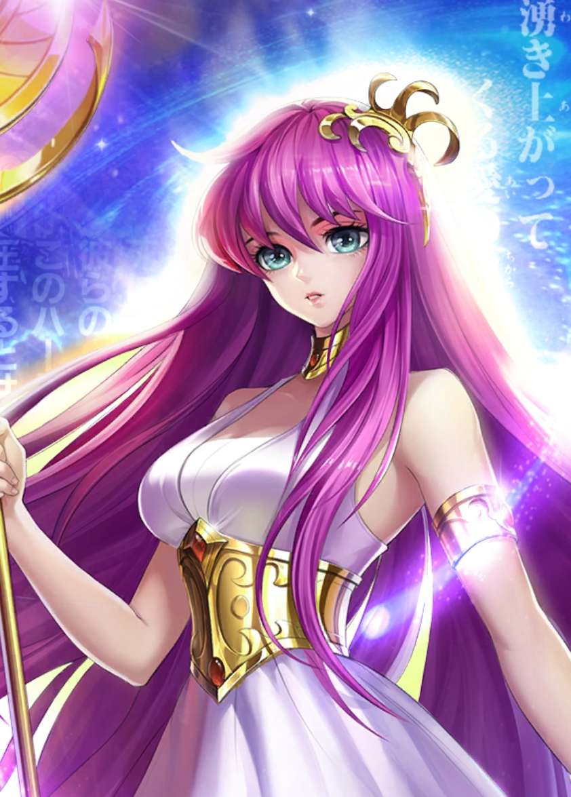
SAORI KIDO
6 | 2
Deusa Atena
V1
Aura de Atena Efeito Líder
Todo dano recebido por Saori Kido pode ser redirecionado para
um Cavaleiro de Bronze. Saori Kido e todos os Cavaleiros de Bronze
se tornam imunes a Debuffs
Benção de Nike
A próxima ação que cause dano do Cavaleiro de Bronze alvo irá
causar 3 pontos extras.

Slide 13
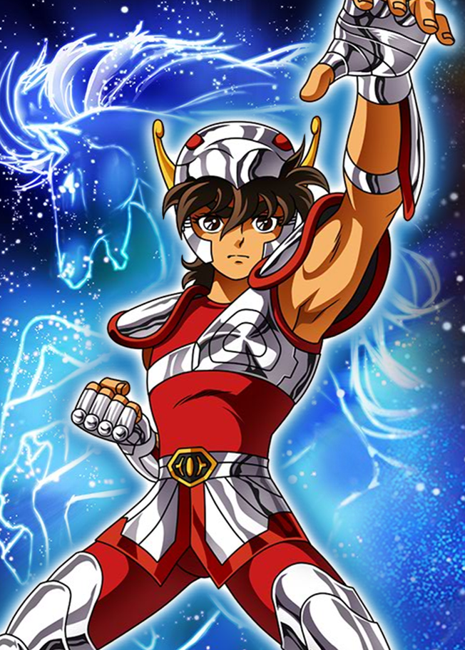

SEIYA DE PEGASUS
2 | 2
Cavaleiro de Bronze
V1
Guerra Galática Passiva Se Shiryu de Dragão estiver em jogo, durante a fase principal coloque um token neste personagem.
Meteoro de Pégasus
Ataque Expansível (3)
1

Slide 14
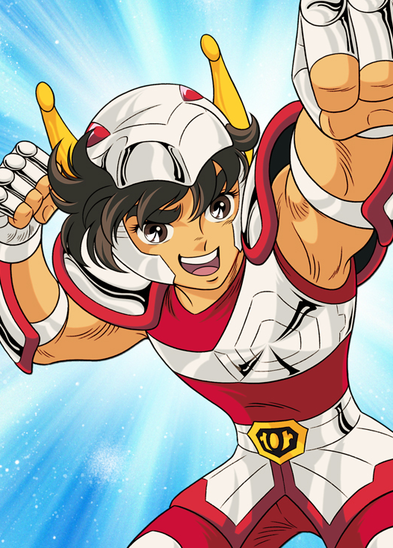
SEIYA DE PEGASUS
2 | 2
Cavaleiro de Bronze
V1
Guerra Galática Passiva Se Shiryu de Dragão estiver em jogo, durante a fase principal coloque um token neste personagem.
Meteoro de Pégasus
Ataque Expansível (3)
1

Slide 15
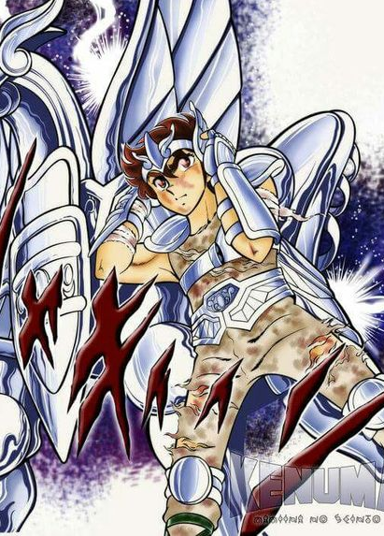
SEIYA DE PEGASUS
2 | 2
Cavaleiro de Bronze
V1
Guerra Galática Passiva Se Shiryu de Dragão estiver em jogo, durante a fase principal coloque um token neste personagem.
Meteoro de Pégasus
Ataque Expansível (3)
1

Slide 16
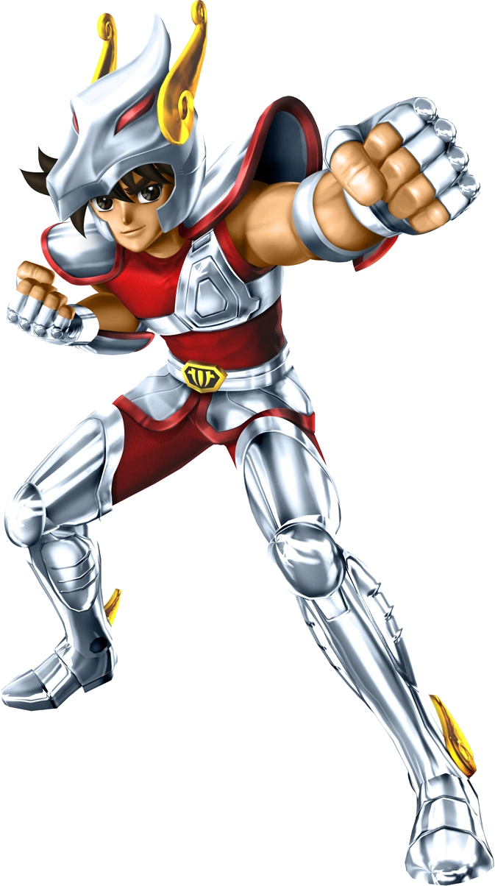
SEIYA DE PEGASUS
2 | 2
Cavaleiro de Bronze
V1
Guerra Galática Passiva Se Shiryu de Dragão estiver em jogo, durante a fase principal coloque um token neste personagem.
Meteoro de Pégasus
Ataque Expansível (3)
1

Slide 17
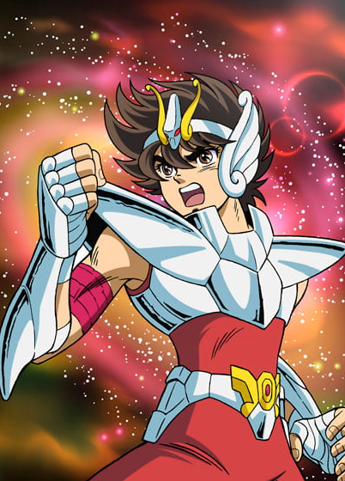
SEIYA DE PEGASUS
3 | 2
Cavaleiro de Bronze
V2
Por Athena? Passiva
Afinidade (Saori Kido) – Aposte (1) Coloque 2 / Coloque 1
Turbilhão de Pegasus Aposte (1) – Coloque 1 sobre o alvo / Coloque 1 sobre o alvo
2

Slide 18
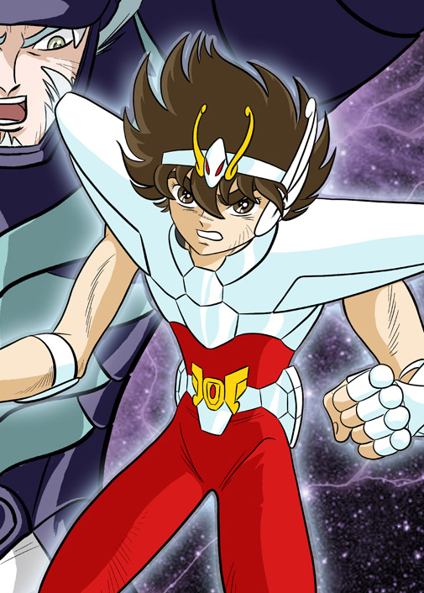
SEIYA DE PEGASUS
3 | 2
Cavaleiro de Bronze
V2
Por Athena? Passiva
Afinidade (Saori Kido) – Aposte (1) Coloque 2 / Coloque 1
Turbilhão de Pegasus Aposte (1) – Coloque 1 sobre o alvo / Coloque 1 sobre o alvo
2

Slide 19
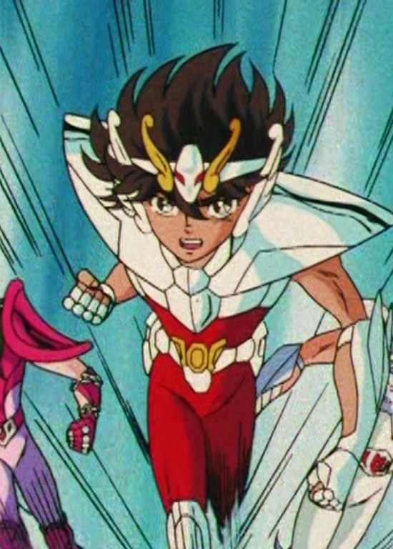
SEIYA DE PEGASUS
3 | 2
Cavaleiro de Bronze
V2
Por Athena? Passiva
Afinidade (Saori Kido) – Aposte (1) Coloque 2 / Coloque 1
Turbilhão de Pegasus Aposte (1) – Coloque 1 sobre o alvo / Coloque 1 sobre o alvo
2

Slide 20
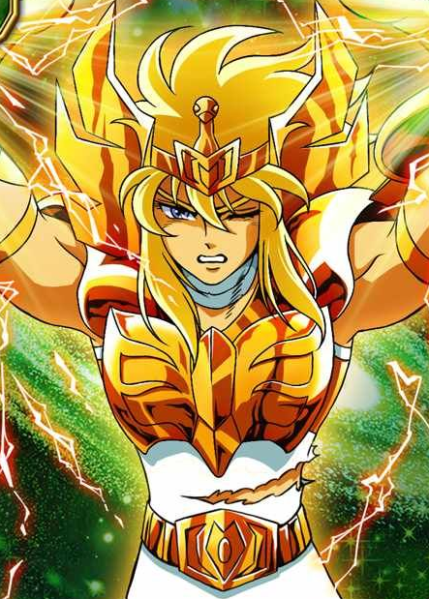
HYOGA DE CISNE
3 | 4
Cavaleiro de Bronze
V2
Cosmo Dourado:
Extinguir Fonte (1): Se o fizer, coloque no personagem alvo.
Pó de Diamante:
Aposte (1): O personagem alvo não pode atacar no
próximo turno.
2

Slide 21
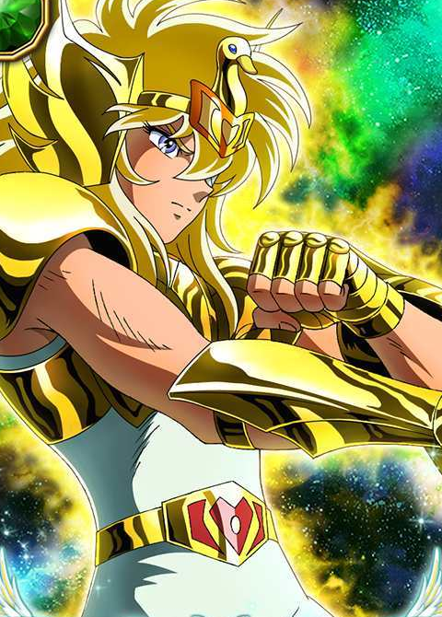
HYOGA DE CISNE
3 | 4
Cavaleiro de Bronze
V2
Cosmo Dourado:
Extinguir Fonte (1): Se o fizer, coloque no personagem alvo.
Pó de Diamante:
Aposte (1): O personagem alvo não pode atacar no
próximo turno.
2

Slide 22
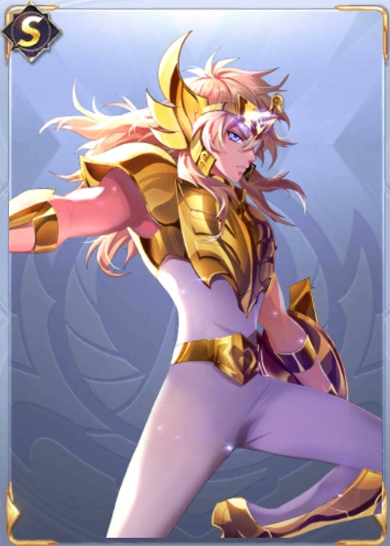
HYOGA DE CISNE
3 | 4
Cavaleiro de Bronze
V2
Cosmo Dourado:
Extinguir Fonte (1): Se o fizer, coloque no personagem alvo.
Pó de Diamante:
Aposte (1): O personagem alvo não pode atacar no
próximo turno.
2

